Slide 1

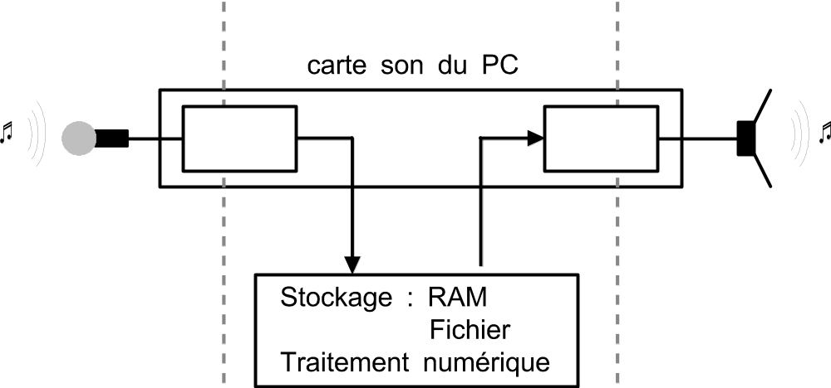
1/ CAN – CNA Exemple d'un enregistrement sonore
Conversion Analogique Numérique / Numérique Analogique
Analogique
Numérique
Analogique
CAN
CNA
Convertisseur Analogique Numérique : Analog to Digital Converter
CAN : ADC
Convertisseur Numérique Analogique : Digital to Analog Converter
CNA : DAC
Notes:
Manip avec Audacity , enregistrer parole , changer hauteur , sens …

Slide 2
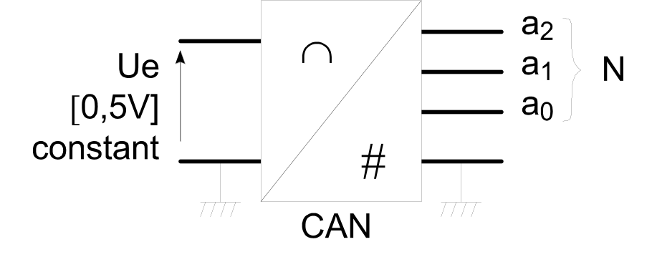
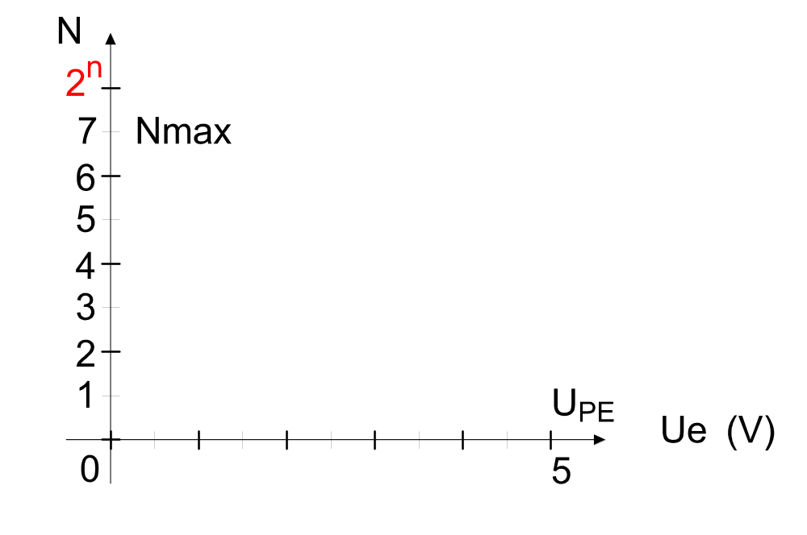

1.a/ Convertisseur Analogique Numérique
Conversion Analogique Numérique / Numérique Analogique
Exemple d'un
CAN 3 bits
( n = 3 )

La conversion Analogique-Numérique introduit toujours une erreur de quantification
Résolution analogique
r = 5/8 = 0.625V
r = U_{PE}/2^{n}
8 valeurs
Une infinité de valeurs
Notes:
Manip avec CAN série en Voltmètre. Essai de mesure de la résolution.

Slide 3
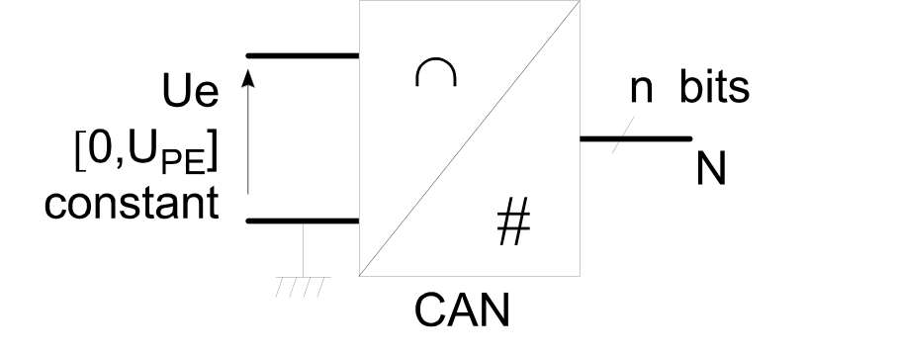
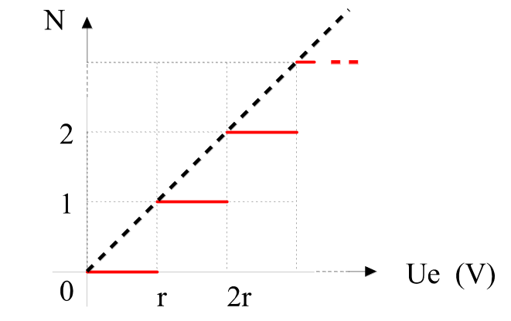
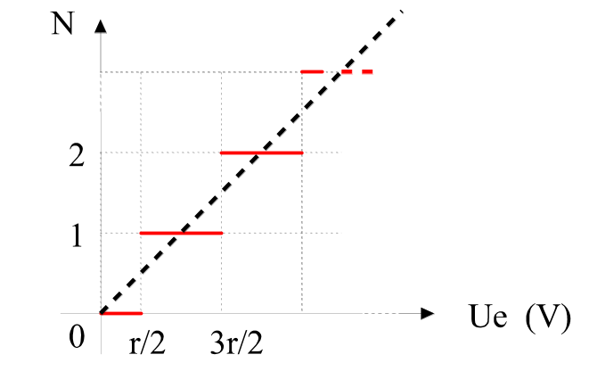
1.b/ Erreur de quantification
Conversion Analogique Numérique / Numérique Analogique
Résolution analogique : r = U_{PE}/2^{n}
Résolution numérique : n bits
CAN idéal
n → ∞
r → 0
Erreur analogique : r
Erreur numérique : 1 LSB
Erreur analogique : ± r/2
Erreur numérique : ± 1/2 LSB
Notes:
Aux erreurs de quantification se rajoutent les imperfections du CAN : TUE Total Unadjusted Error
erreur ½ LSB : Nmax pour Ue<Upe

Slide 4
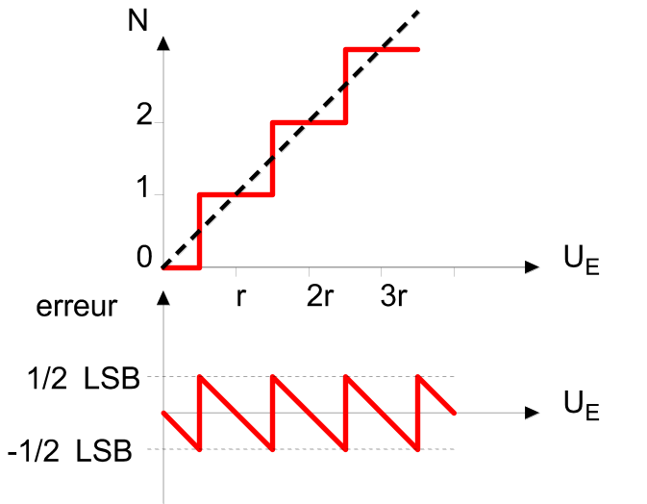
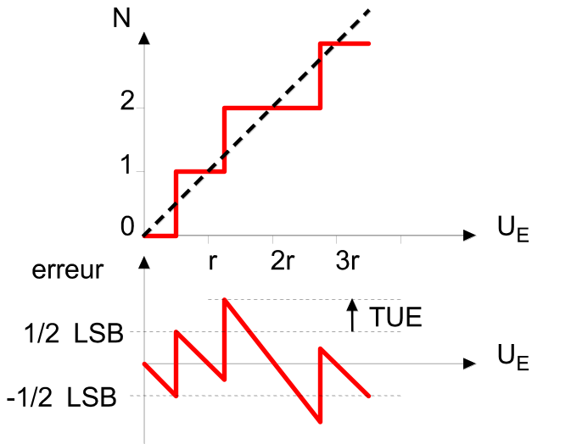
1.c/ Autres erreurs
À l'erreur de quantification , s'ajoutent d'autres erreurs
linéarité , offset , gain …
le constructeur fournit en général la valeur max
TUE : Total Unadjusted Error
Conversion Analogique Numérique / Numérique Analogique
Documents ( pdf ) : CAN TLC549 ADC08831
Notes:
Comparer TUE des 2 CAN , voir courbe TUE du ADC page 8

Slide 5
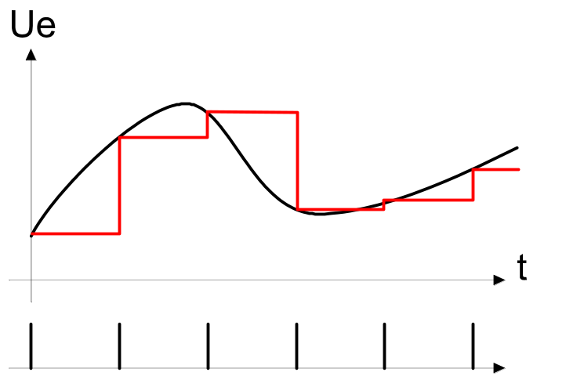
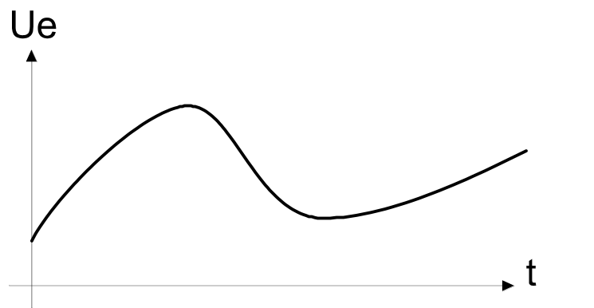
1.d/ Convertir une tension variable
En amont du CAN se trouve un échantillonneur-bloqueur qui prélève régulièrement une valeur de Ue et bloque cette valeur jusqu'à l'échantillon suivant. ( mémoire analogique )
Conversion Analogique Numérique / Numérique Analogique
Une infinité de valeurs
Tension d'entrée du CAN
le temps de conversion doit être inférieur à Te
Commande de l'échantillonneur
Période Te , Fréquence Fe = 1/Te
La conversion analogique numérique implique une double quantification :
quantification temporelle ( échantillonnage )
quantification en amplitude ( résolution )
Simulation crocodile :
Échantillonneur-bloqueur
Document ( pdf ) :
CAN TLC549
Notes:
Voir le schéma fonctionnel du TLC549 page 2
Pas d'AOP d'entrée -> attention à la constante de temps avec Rsource + Ron de l'inter !
avec carte son et Audacity : sinus 100mVc F=4kHz ,voir les échantillons à 11kHz , 44kHz , 96kHz

Slide 6
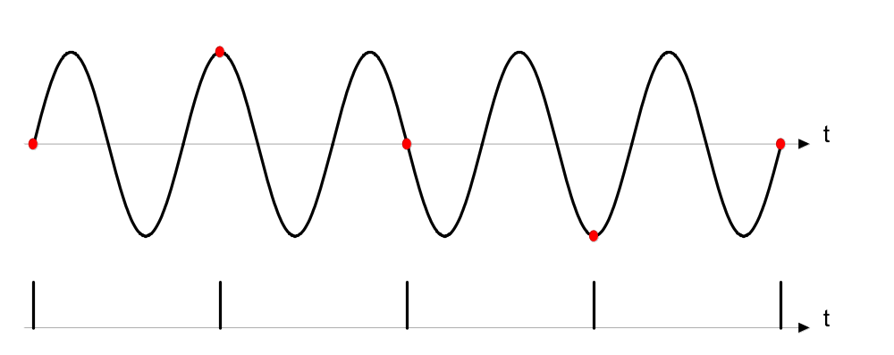
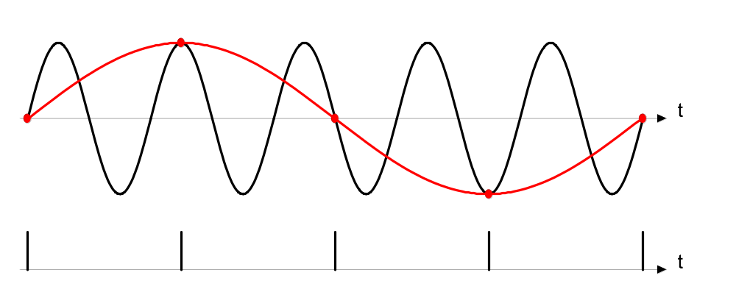
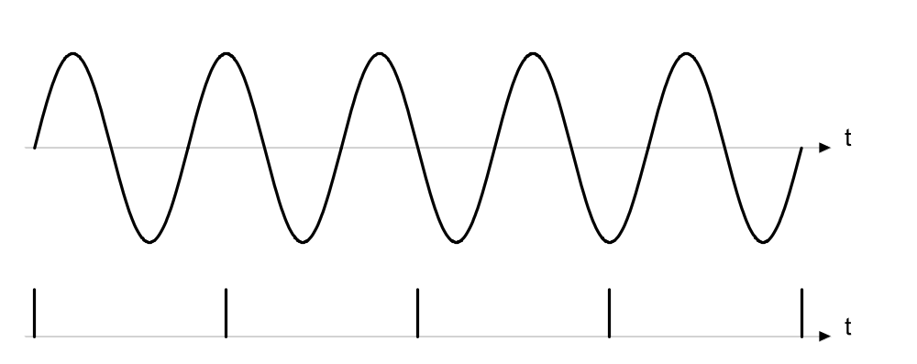
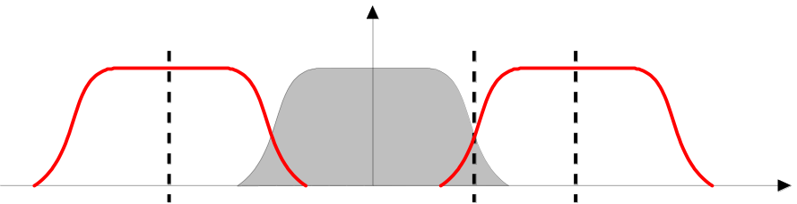
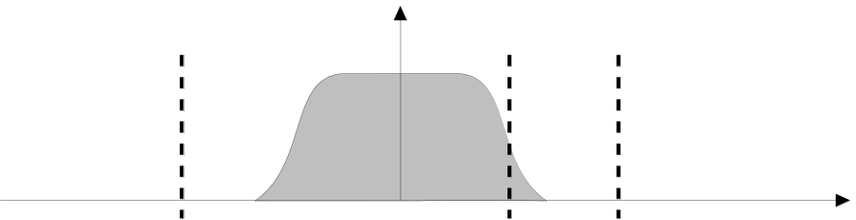
1.e/ Repliement du spectre ( Aliasing )
Exemple avec un signal sinusoïdal de période T échantillonné à Te= 1.25 T Fe= 0.8 F
Conversion Analogique Numérique / Numérique Analogique
T
T' = 5 T
F' = 0.2 F
F' = F - Fe
Te=1.25 T
Théorème de SHANNON :
( Critère de Nyquist )
Fe > 2 . Fmax
Fmax : fréquence supérieure du spectre de Ue
Spectre du signal à échantillonner
Repliement du spectre
F
À l'entrée d'un CAN il faut un filtre passe bas qui coupe à
Fc = Fe/2
-Fe
Fe/2
Fe
Notes:
= Filtre anti aliasing ( de fréquence variable si fe est variable -> carte son d'un PC )
Manip avec CAN série , Fe=1kHz ,augmenter F jusqu'à 1kHz avec GBF précis
Manip avec WinOscillo : augmenter F voir l'action du filtre + voir en U(f) une raie fantôme

Slide 7
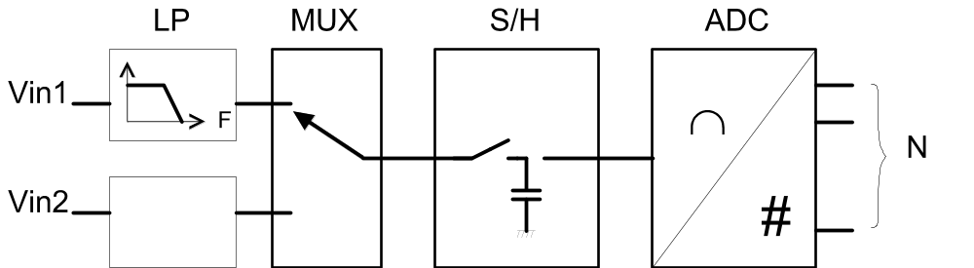
1.f/ Pour résumer…
Conversion Analogique Numérique / Numérique Analogique
Filtre Passe Bas
( anti aliasing )
Échantillonneur
Bloqueur
Sortie parallèle ou série
Multiplexeur
CAN
Notes:
Calcul du nb d'échantillons pour 1h de musique stéréo 16 bits 44kHz , taille en octets du fichier

Slide 8
2.a/ Technologie des CAN
Conversion Analogique Numérique / Numérique Analogique
Technologie
Temps de conversion
Exemple d'utilisation
Simple rampe
Lent ( ms )
Mesure sans précision
Double rampe
Multi rampe
Lent ( ms )
Multimètre
Approximations successives
Rapide ( μs )
Acquisition son
Flash
( ou CAN parallèle )
Très rapide ( ns )
Acquisition vidéo
Oscilloscope numérique
Autres technologies : ( voir documentation )
- CAN pipeline
- CAN Sigma-Delta ( Σ−δ ) à sur-échantillonnage
Notes:
Conversion de durée variable, dérive vieillissement de R et C de l'intégrateur

Slide 9

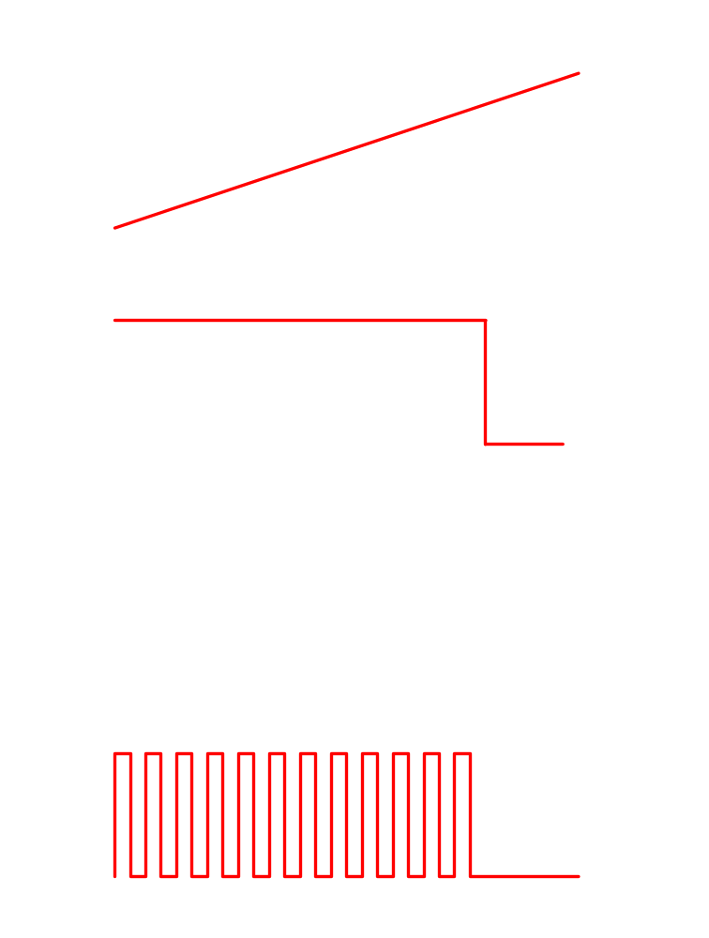
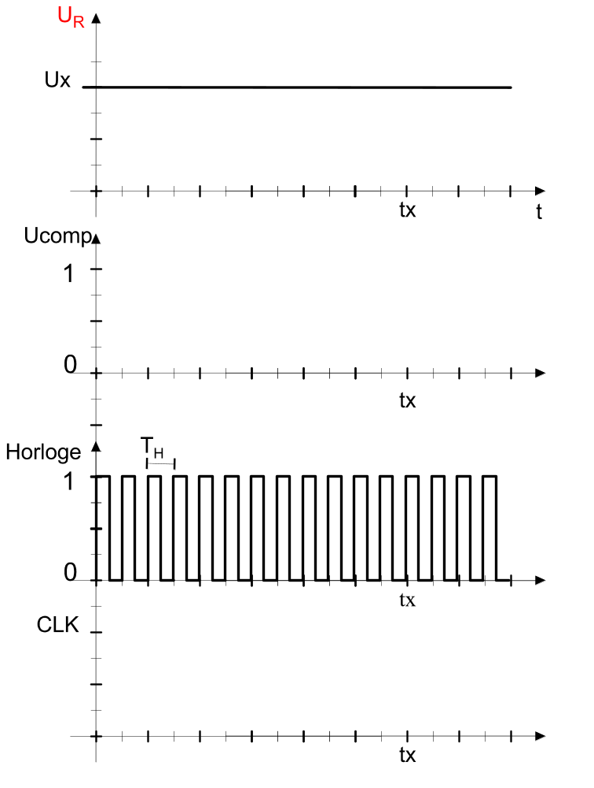
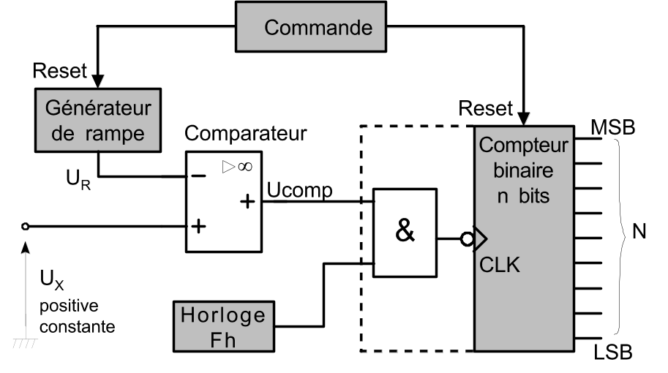
2.b/ CAN simple rampe
On effectue une conversion tension → temps ,
puis une mesure du temps ( quantifiée )
par une horloge de période T_{H}.
Conversion Analogique Numérique / Numérique Analogique
Simulation Crocodile : CAN 1 rampe
U_{R} = a.t tx = Ux/a
En fin de conversion :
N = tx / T_{H} = Ux / ( a.T_{H} )
Si a n'est pas constant → erreur
Notes:
Générer une rampe = intégrer une tension continue -> dérive vieillissement de R et C de l'intégrateur
Conversion de durée variable, Porte ET souvent intégrée au compteur -> entrée EN
Montrer maquette CAN / rampe numérique

Slide 10
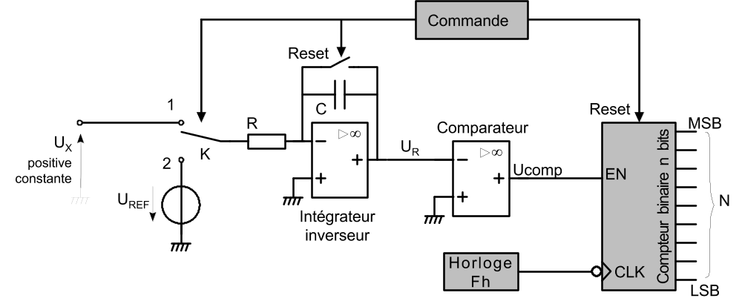
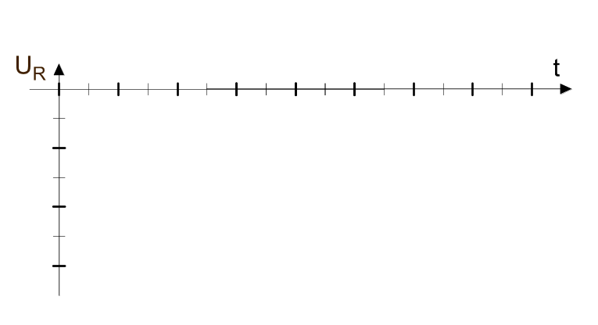
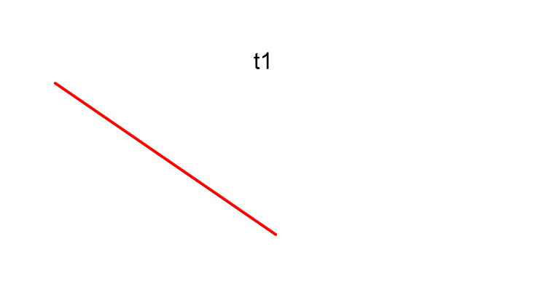
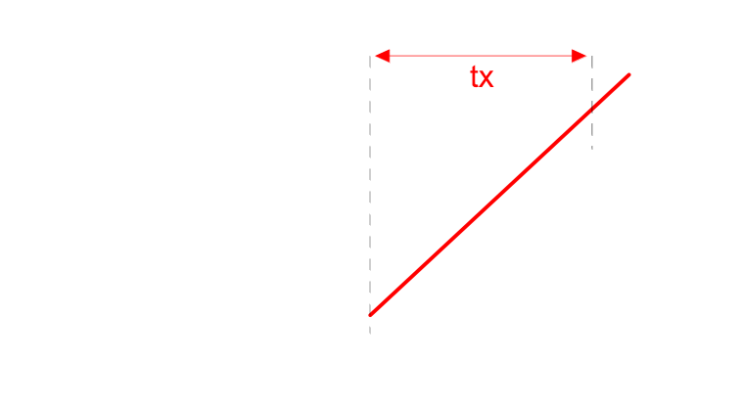
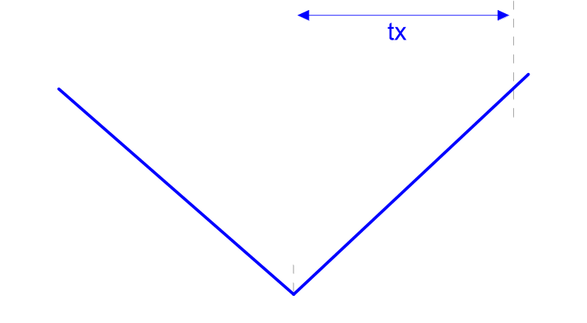
2.c/ CAN double rampe
Pour s'affranchir des dérives de la constante de temps de l'intégrateur ,
on intègre deux fois
Conversion Analogique Numérique / Numérique Analogique
1. On intègre Ux pendant un temps t₁ fixe
2. On intègre -U_{REF}
On mesure le temps tx ( en unité T_{H} ) que met U_{R} pour revenir à 0
U_{Rmax} = - Ux . t₁/RC
U_{Rmax} = - U_{REF} . tx/RC
tx = t₁ . Ux / U_{REF} indépendant de RC
N = tx / T_{H} = ( t₁ / T_{H} ) . ( Ux / U_{REF} )

Slide 11
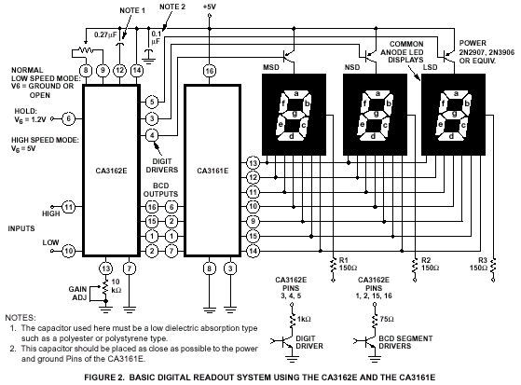
2.d/ Voltmètre numérique
Réalisation d'un Voltmètre numérique avec un CAN double rampe : CA3162
Affichage sur 3 afficheurs 7 segments avec un décodeur BCD/7seg : CA3161
Conversion Analogique Numérique / Numérique Analogique
Notes:
Montrer Vmètre CA3161 / CA3162

Slide 12
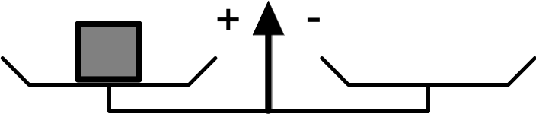
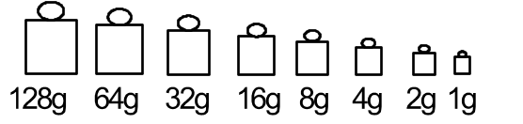
2.e/ Principe d'une recherche par approximations successives
Principe de Dichotomie : on divise la plage de recherche par 2 à chaque étape :
Conversion Analogique Numérique / Numérique Analogique
Masse Mx
0≤Mx≤256g
Masses test
256/2 , 256/4 , …
1er test : on compare Mx et 128g ( le poids fort )
- : Mx < 128g : on enlève la masse de 128g
+ : Mx > 128g : on conserve la masse de 128g
2ème test : on ajoute 64g …
On réalise une mesure de Mx en tests
avec une résolution de
8
1g

Slide 13
2.f/ Approximations successives par transfert de charge
Ce sont les plus courants des CAN à approximations successives ,
ils utilisent des transferts de charge dans un réseau de condensateurs pondérés.
Le "cerveau" de ces CAN est un registre :
SAR = Successive Approximation Register
Conversion Analogique Numérique / Numérique Analogique
Simulation Crocodile : SAR transfert q
Notes:
Type de CAN qui se prête bien à la sortie série
Manip avec maquette CAN et programme Can SAR

Slide 14
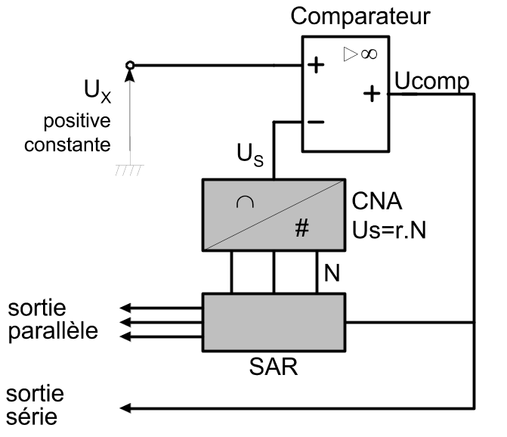
2.g/ Approximations successives avec un CNA
Exemple d'un CAN 3 bits
Ce CAN utilise un CNA !
La sortie du CNA est une tension analogique Us = r.N
Conversion Analogique Numérique / Numérique Analogique
On teste successivement les bits de N en débutant par le poids fort ( MSB )
Le résultat du test est donné par le comparateur.
Exemple avec r=1V , U_{PE}=8V , Ux=4.5V
N
Us=r.N
Ucomp
100b=4
4V
1
Test du MSB: 4.5 > 4 on garde MSB à 1 …
110b=6
6V
0
et on teste le bit suivant: 4.5 < 6 on remet le bit à 0
101b=5
5V
0
4.5 < 5 , le LSB = 0 , le nombre cherché est 100b
Sortie série
( poids fort en 1er )
Sortie parallèle : 100b
Pour un CAN de n bits il faudra n tests
Notes:
Type de CAN qui se prête bien à la sortie série
Manip avec maquette CAN et programme Can SAR

Slide 15
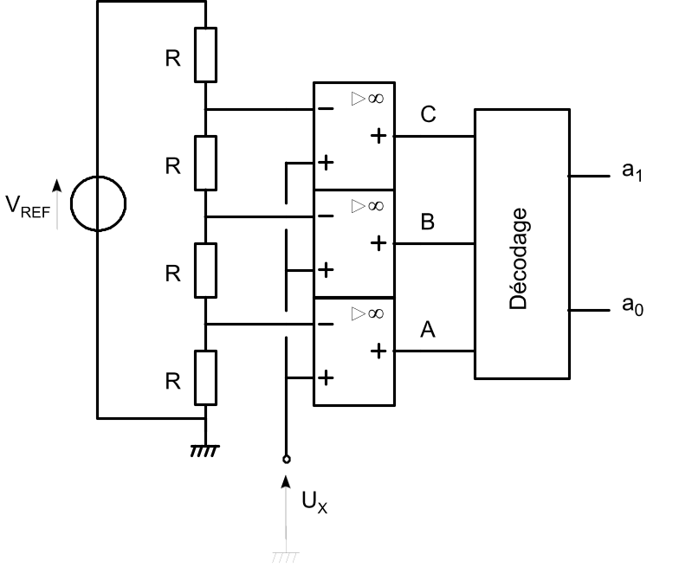
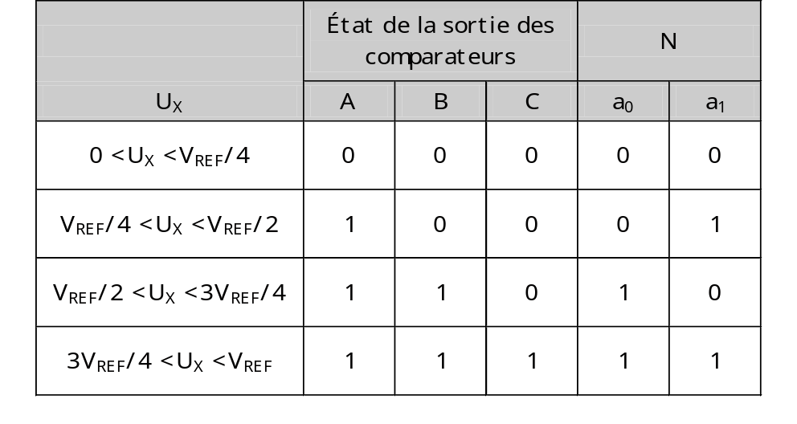
2.h/ CAN flash
Conversion Analogique Numérique / Numérique Analogique
Exemple d'un CAN Flash à 2 bits
Pour un CAN flash à n bits il faut comparateurs !
2^{n}-1
Document ( pdf ) : CAN flash 8 bits AD9002
Notes:
AD 9002 : 256 comparateurs : +1 pour détecter le dépassement Vin > Vref ( overflow )
S/H inutile à cette vitesse !

Slide 16
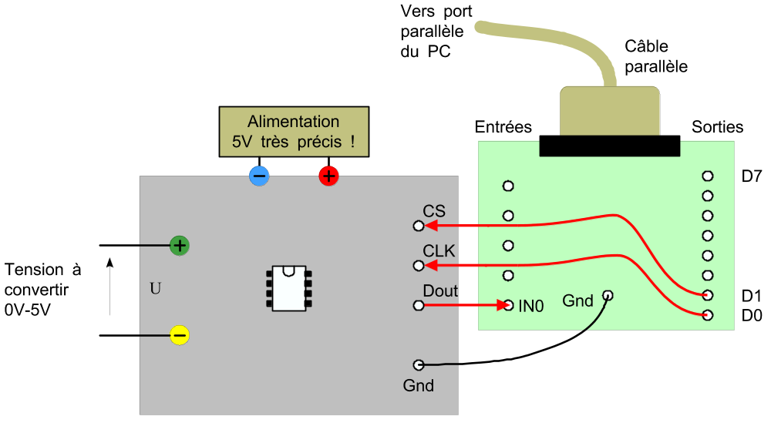
2.i/ "Micro Cassy"
Exemple de réalisation d'une interface de mesure minimale
avec le CAN à approximation successives : ADC08831
Interfaçage avec le port parallèle ou le port série du PC
Conversion Analogique Numérique / Numérique Analogique
Les programmes associés :
CAN paral
CAN serie
Notes:
doc ADC08831 : page 11 , le DAC est capacitif à transfert de charge !

Slide 17
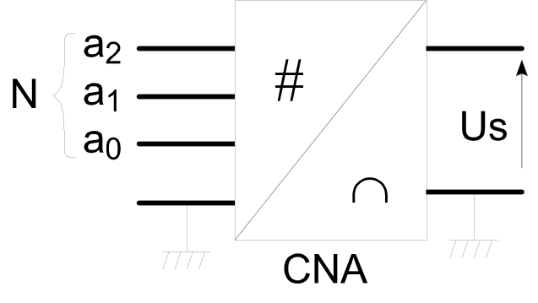
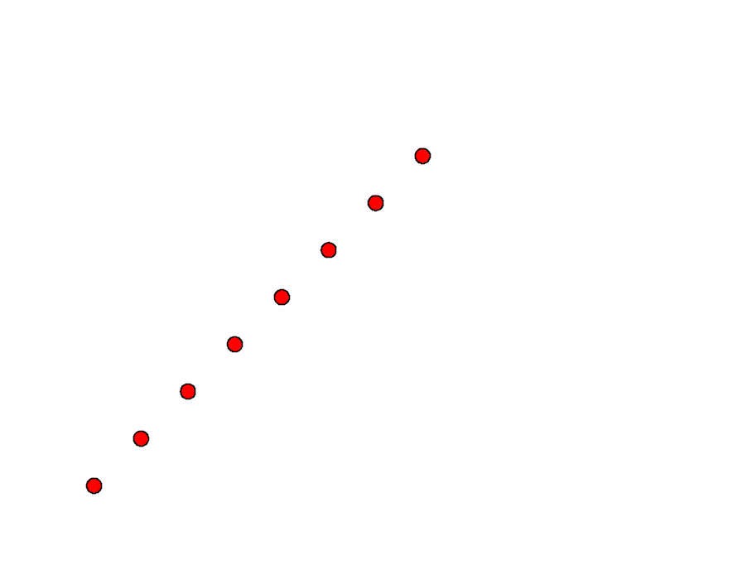
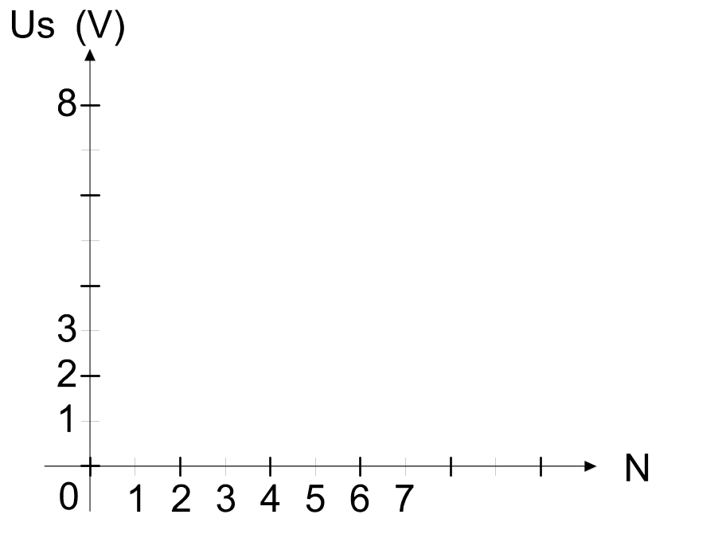

3.a/ Convertisseur Numérique Analogique
Conversion Analogique Numérique / Numérique Analogique
Exemple d'un
CNA 3 bits
( n = 3 )

Us ne peut pas prendre n'importe quelle valeur :
Us = r . N
Résolution
analogique
r = 1V

Slide 18
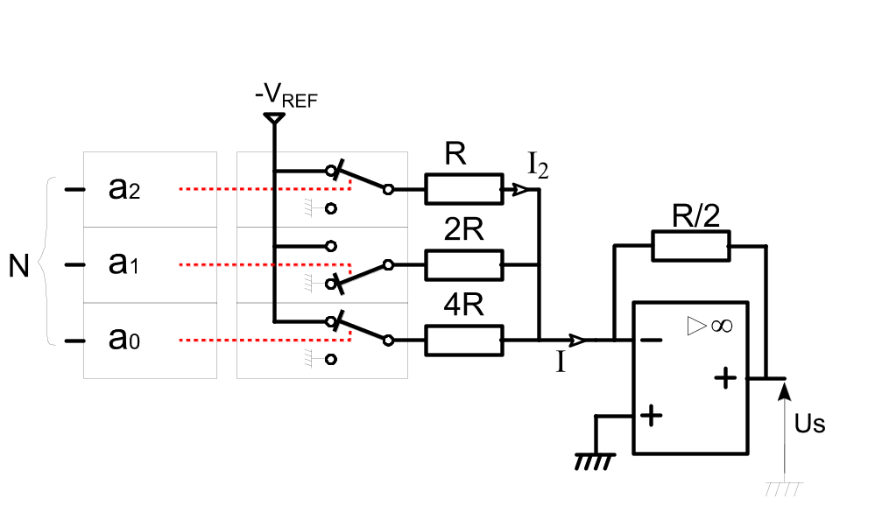
3.b/ CNA à résistances pondérées
CNA 3 bits
( Schéma représenté pour N₂ = 101 )
a₂=0  I₂=0
a₂=1  I₂=-V_{REF}/R
 I₂=(-V_{REF}/R). a₂
Conversion Analogique Numérique / Numérique Analogique
En régime linéaire
ε = V+ - V- = 0
donc V- = 0
Un peu de calcul …
I = (-V_{REF}/R)a₂ + (-V_{REF}/2R)a₁ + (-V_{REF}/4R)a₀
Us = -R/2 . I = V_{REF} . ( a₂/2 + a₁/4 + a₀/8 )
Us = V_{REF} . ( 4a₂ + 2a₁ + a₀ ) / 8 = V_{REF} . / 8
N
Us = V_{REF} . N / 2^{n}
Pleine échelle : U_{PE} = V_{REF} . 2^{n}-1 / 2^{n} ≈ V_{REF}
Résolution analogique : r = V_{REF} / 2^{n} ≈ U_{PE} / 2^{n}
Simulation crocodile :
CNA Rpond
Notes:
Valeurs de R non précises pour n > 4

Slide 19
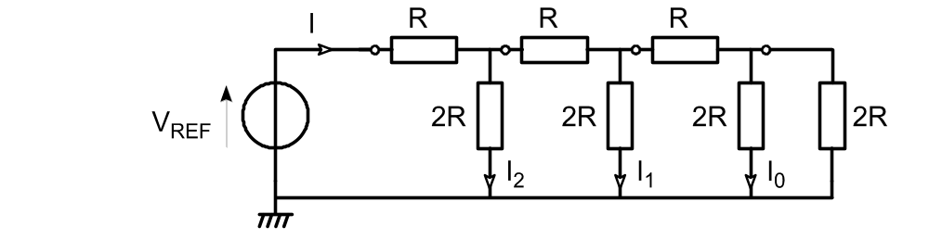
3.c/ Réseau R/2R
Réseau R/2R à 3 bits :
Une cellule R/2R
Conversion Analogique Numérique / Numérique Analogique
Résistance
terminale 2R
Chaque cellule R/2R "voit" à sa droite une résistance équivalente de 2R.
Le générateur V_{REF} "voit" une résistance équivalente de 2R quelque soit
le nombre de cellules.
I = V_{REF} / 2R
I₂ = I / 2 = V_{REF} / 4R
I₁ = I₂ / 2 = V_{REF} / 8R
I₀ = I₁ / 2 = V_{REF} / 16R
Notes:
Uniquement 3 valeurs de R , modulaire n bits

Slide 20
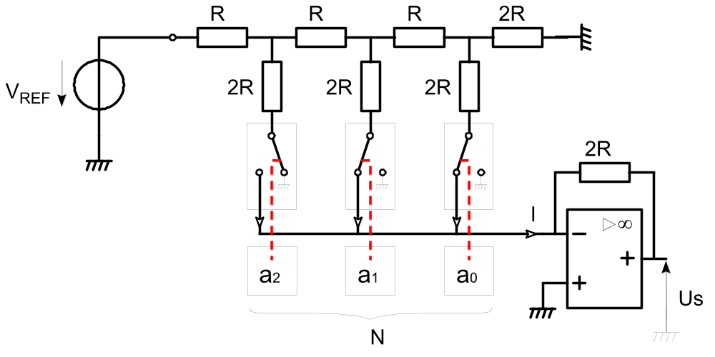
3.d/ CNA à réseau R/2R
CNA 3 bits
( Schéma représenté pour
N₂ = 011 )
Conversion Analogique Numérique / Numérique Analogique
Encore un peu de calcul …
I = I₂.a₂ + I₁.a₁ + I₀.a₀
I = (- V_{REF}/4R).a₂ + (-V_{REF}/8R).a₁ + (-V_{REF}/16R).a₀
Us = -2R.I = V_{REF} ( a₂/2 + a₁/4 + a₀/8 )
Us = V_{REF} . ( 4a₂ + 2a₁ + a₀ ) / 8 = V_{REF} . N/8
Us = V_{REF} . N / 2^{n}
Simulation crocodile :
CNA R2R
Document ( pdf ) :
DAC0800
Notes:
Réseau R/2R avec sortie en tension
Doc du DAC08 Page 4

Slide 21
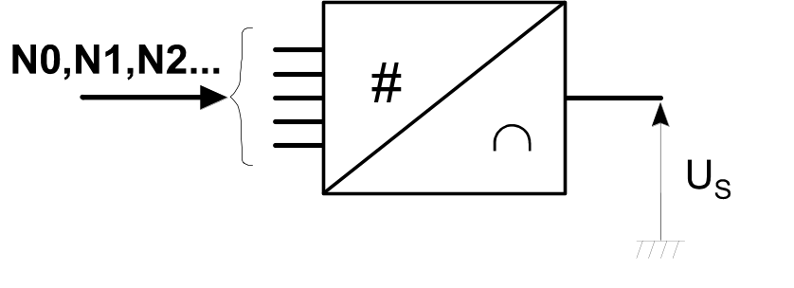
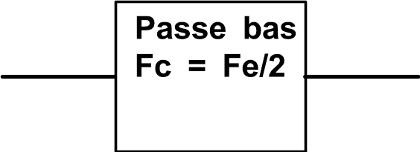
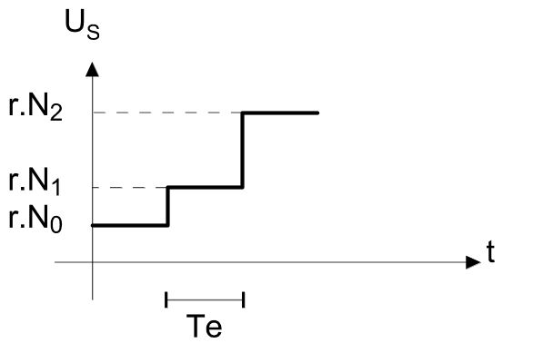
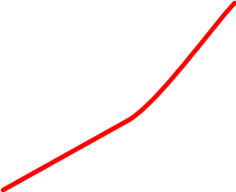
3.e/ Restitution d'un signal échantillonné
La séquence des nombres Ni est présentée à l'entrée du CNA à la fréquence Fe.
Conversion Analogique Numérique / Numérique Analogique
Toutes les Te secondes
Us présente une
marche
Amélioration par un filtre passe bas
On peut aussi rajouter des valeurs intermédiaires de N
par un calcul d'interpolation.
Notes:
Manip avec rampe numérique ou CNA_GBF

Slide 22
Les bonus
Conversion Analogique Numérique / Numérique Analogique
Documents ( en Anglais ) sur les technologies de CAN :
Comparaison des différentes technologies : Comparison ADC
CAN pipeline : Understanding Pipelined ADCs ( pdf )
CAN Sigma Delta : Principles of Sigma Delta ADC
Quelques sites intéressants:
Comment ça marche l'informatique : http://www.commentcamarche.net/
Numération ( fait par un élève de MPI ) : http://numeration.ifrance.com/numeration/
Recherche de Data Sheet : http://www.alldatasheet.com/

